Slide 1
Pengujian system pada website togamas
Zulfa Nur Annida (2000018234) (B)
Dosem pengampu : Ali Tarmuji S.T., M.Cs.
Mata kuliah : PKPL

Slide 2
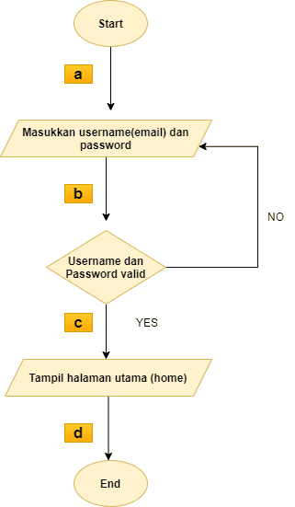
Diagram path
Pengujian : Menu Login

Slide 3
Perhitungan cyclomatic
Pengujian Menggunakan rumus :
Keterangan :
V(G) = cyclomatic kompleksitas
E = total jumlah edge
N + Total jumlah node
Berdasarkan diagram Path sebelumnya maka :
E = 4
N = 5
V(G) = E – N + 2
V(G) = 4 – 5 + 2
V(G) = 1 path
V (G) = E – N + 2

Slide 4
Tabel Jalur bebas
Tabel jalur bebas dari sejumlah kompleksitas cyclomatic yang dihasilkan sebagai berikut :
 | 1 | 2 | 3 | 4 | 5
1 |  | a
2 |  |  | b
3 |  |  |  | c
4 |  |  |  |  | d
5

Slide 5
Skenario uji
1. Pengujian Tombol Login
Text Case | Hasil Yang diharapkan | Hasil | Kesimpulan
(Klik tombol masuk saat server tidak terhubung) | Berhasil | Berhasil | Sukses
(Klik tombol login saat server terhubung) | Berhasil | Berhasil | Sukses

Slide 6
2. Pengujian Field Akun
Text Case | Hasil Yang Diharapkan | Hasil | Kesimpulan
(Textbox username dan password tidak terisi) | Gagal | Berhasil | Sukses
(Textbox username terisi dan password tidak terisi) | Berhasil | Berhasil | Sukses
(Textbox username tidak terisi dan password terisi) | Gagal | Berhasil | Sukses
(Textbox username dan password terisi) | Berhasil | Berhasil | Sukses

Slide 7
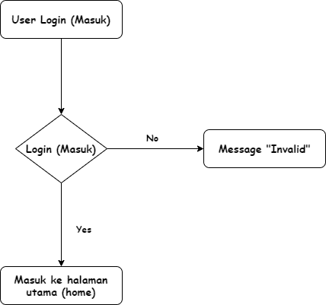
Pengujian manual
Pengujian White Box

Slide 8
Pengujian manual
b. Pengujian Black Box
Test ID | Function Name | Category | Description | Expected Results
1 | Login/Masuk | Sistem harus mengelola akun pengguna/user | 1.Masukkan username dan password yang terdaftar 2.Klik Login / masuk | Muncul tampilan halaman utama

Slide 9
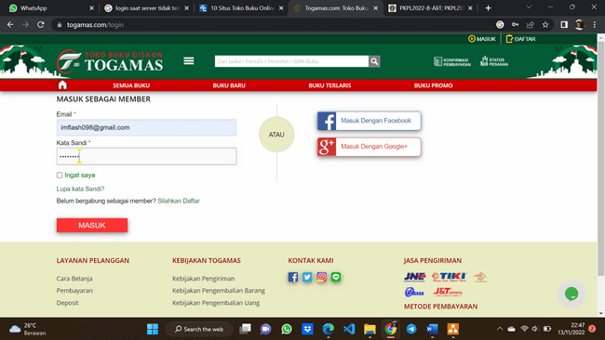
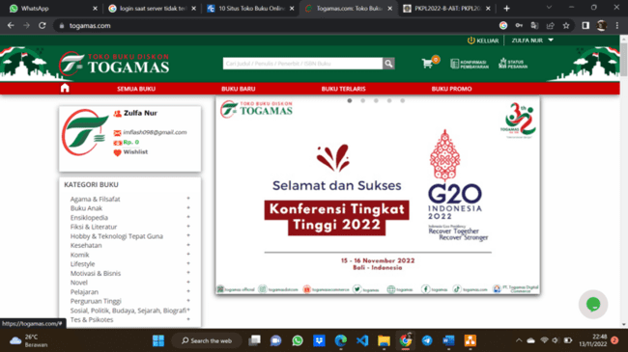

Slide 10
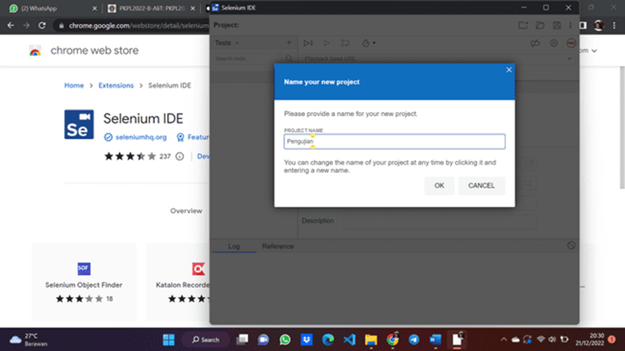
Pengujian Otomatis (Selenium ide)
Langkah Pengujian
Invalid_login
Create new project

Slide 11
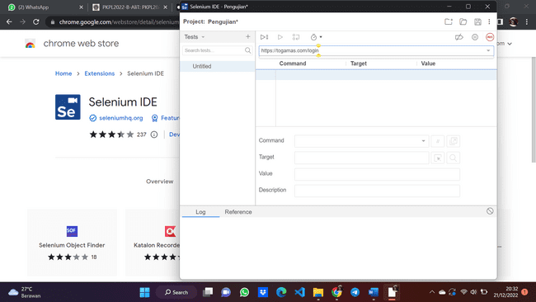
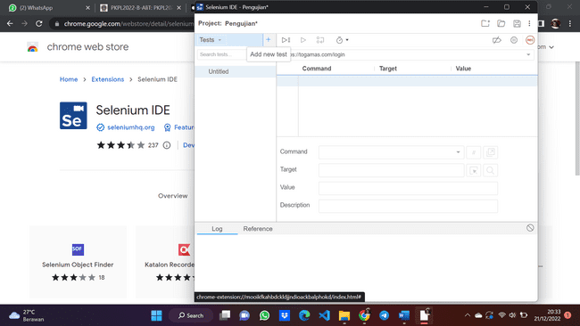
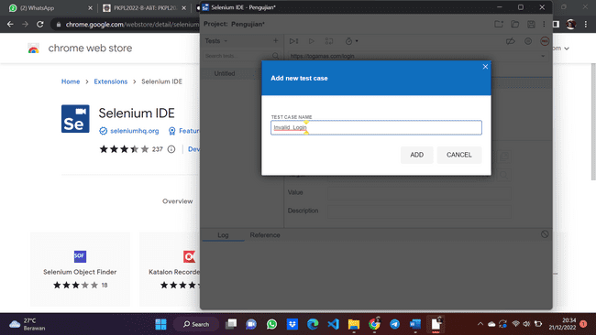
2. Salin link web yang akan diuji
3. Add new tast case dengan invalid login, yaitu untuk mengecek login yang invalid

Slide 12

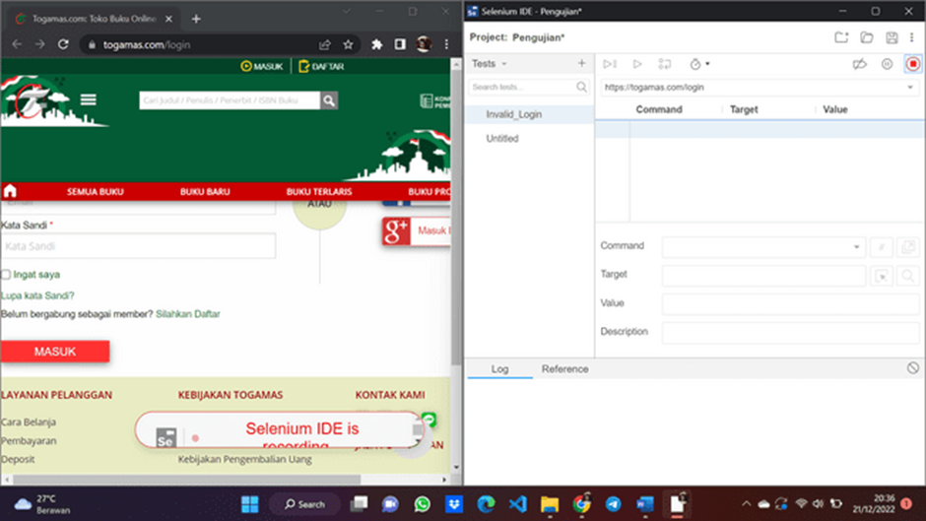
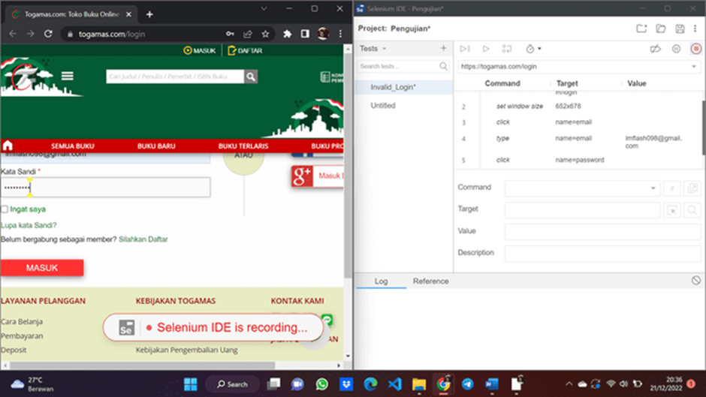
4. Klik star recording kemudian tampilan pada layer akan seperti ini, Selenium IDE akab menampilkan halaman login dari link yang telah disalin
5. Inputkan email dan kata sandi, disini kata sandinya saya salahkan(tidak sesuai)

Slide 13
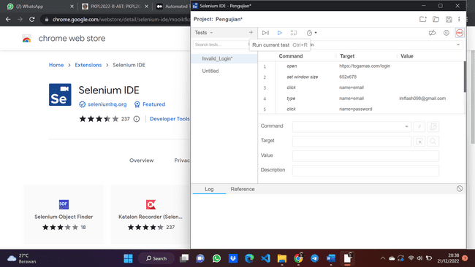
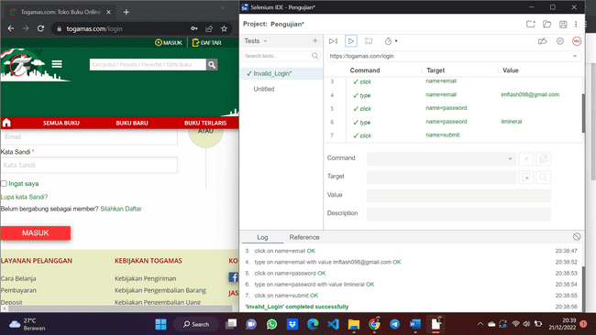
6. Setelah selesai menginputkan email dan kata sandi, klik stop recording lalu klik Run
5. Inputkan email dan kata sandi, disini kata sandinya saya salahkan(tidak sesuai)

Slide 14
Pengujian otomatis kebutuhan non fungsional (jmeter)
Spesifikasi Program Yang Ditest
Pada pengujian Non Fungsional ini memiliki beberapa atribut mutu yang akan diuji pada pengujian non fungsional antara lain :
- Safety testing - Performance testing
- Reliability testing - Volume testing
- Security testing - Stress testing
- Recovery testing - Usability testing
- Durability testing - Scalability testing
- Documentation testing

Slide 15
b. Rancangan Pengujian
Halaman website yang akan diuji menggunakan performance testing ini yaitu halaman Homepage yang mana terdapat beberapa tahapan pengujian ini yaitu:
Load Testing → Jenis performance testing yang dilakukan untuk mengevaluasi perilaku suatu sistem dengan kondisi peningkatan beban kerja.
Stress Testing → Jenis performance testing yang dilakukan untuk mengevaluasi perilaku sistem dengan kondisi di luar batas beban kerja yang diantisipasi.
Endurance Testing → Jenis performance testing yang dilakukan untuk mengevaluasi perilaku suatu sistem ketika beban kerja yang signifikan diberikan terus menerus.
Spike Testing → Jenis performance testing yang dilakukan untuk mengevaluasi perilaku suatu sistem ketika beban tiba-tiba dan secara substansial meningkat.
c. Rancangan Pengujian
Menentukan suatu website atau project yang akan dilakukan pengujian
Masuk/membuka tool Jmeter
Setelah itu kita akan menambahkan threads untuk pengujian
Memilih sampel pengujian
Kemudian kita dapat memilih jenis tampilan view untuk hasil setelah dilakukan pengujian

Slide 16
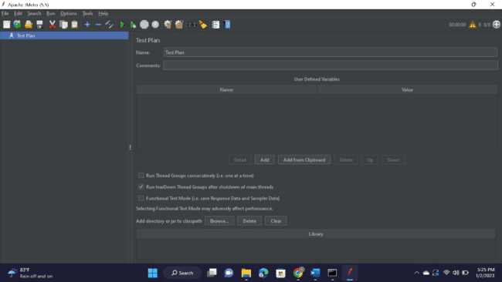
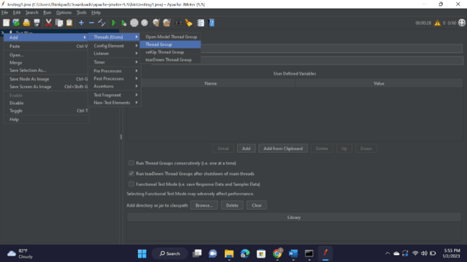
d. Langkah-langkah
1. Tampilan ini merupakan tampilan awal dari tools yang digunakan yaitu JMeter
2. Untuk memulai pengujian pada JMeter dapat dilakukan dengan klik kanan pada Test Plan dan pilih threads. Disini saya memilih threads group pengujian untuk mengetahui kemampuan suatu website apabila di akses secara bersamaan oleh user.

Slide 17
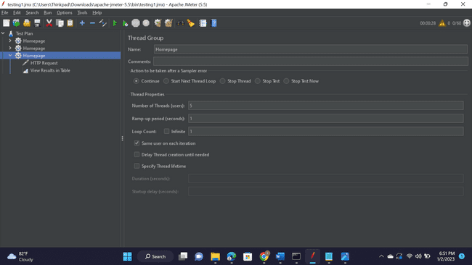
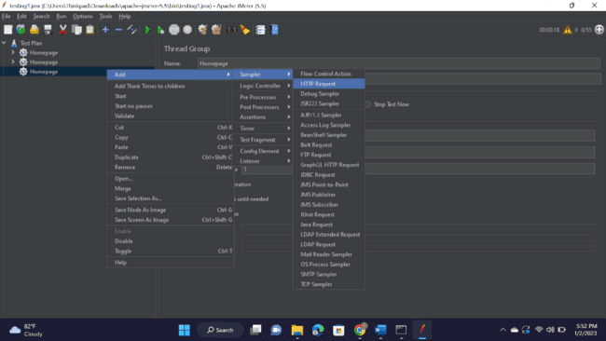
3. Tampilan ini ada beberpa yang harus diinputkan diantaranya mengubah nama pada thread, menentukan jumlah user yang akan mengakses website, menentukan lama waktu user mengakses website tersebut, dan juga dapat menentukan perulangan(looping) pada user ketika sedang mengakses website dalam waktu yang telah kita tentukan.Disini saying menggunakan nama Homepage,kemudian jumlah user 5 dalam waktu 1 second dengan perulangan sebanyak 1 kali.
4. Pada pengujian ini saya menggunakan sample HTTP Request, karena pengujian ini saya memilih melakukan test pada website.

Slide 18
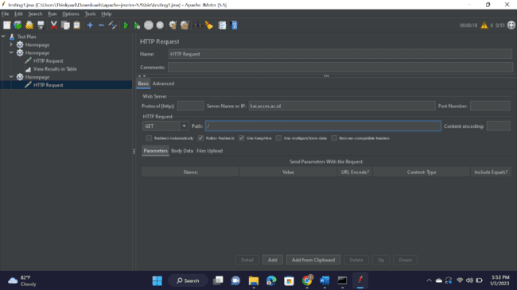
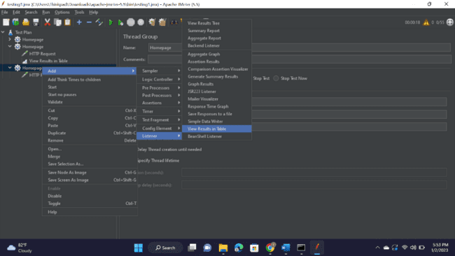
5. Pada halaman ini terdapat beberap inputan diantaranya menginputkan alamat website dan path
6. maka selanjutnya kita akan melihat hasil pengujian yaitu dengan klik kanan pada HTTP Request, pilih Listener dan pilih View Result in Table untuk hasilnya annti akan keluar dalam bentuk table.

Slide 19
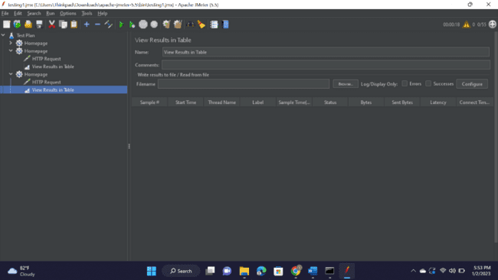
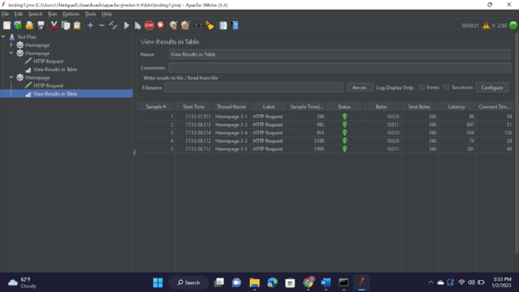
7. Kemudian muncul halaman seperti ini. Ketika akan melakukan running klik tanda start dan tunggu hasilnya.
8. Hasil pengujian JMeter pada website terdapat beberapa kolom, kolom sampe menunjukkan jumlah user yang kita jadikan percobaan, start time yaitu waktu user mengakses website, thread Name yaitu nama user yang sedang mengakses website(misalnya user pertama dari grup thread data pembelian pertama), Label yaitu untuk menegtahui sampel pengujian, sample time(ms) yaitu waktu website dalam mengirim data/respon website, status yaitu tanda/keterangan bahwa telah berhasil testing, Bytes yaitu jumlah memori dari respon website, Latency yaitu respon user diterima website, Connect time(ms) yaitu lama user terhubung ke website.

